Slide 1
ЛИМЕНИ ДУВАЧКИ ИНСТРУМЕНТИ

Slide 2
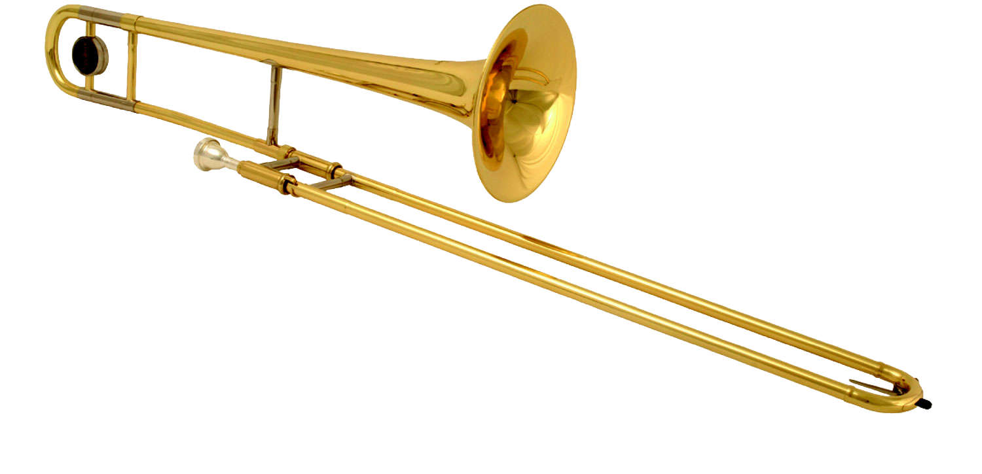
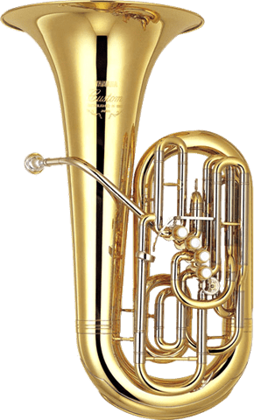
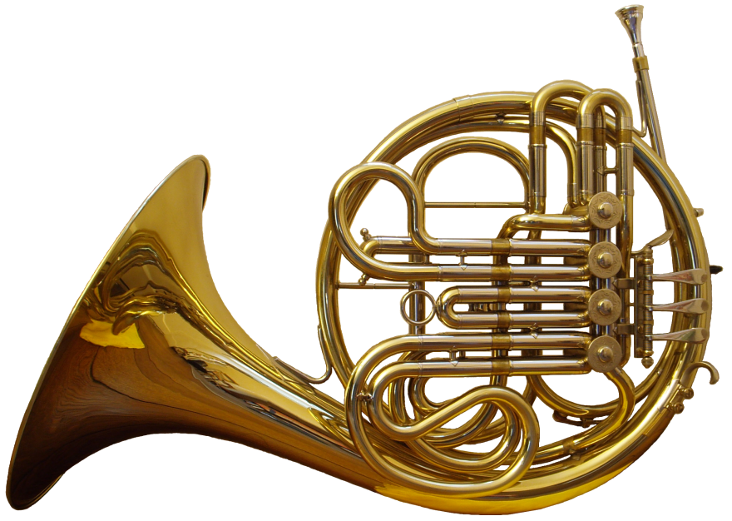

Slide 3
ХОРНА

Slide 4
Тромбон

Slide 5
Туба

Slide 6
Труба

